Slide 1

Безопасность
дорожного движения
Жегулёва А. Д

Slide 2


Правила движенья знаешь?
Строго все их выполняешь?
Молодец, почет держи!
Другу все их расскажи!

Slide 3
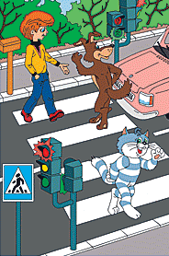
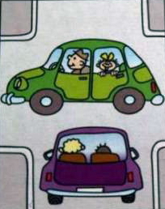
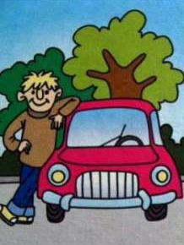
Участники дорожного движения
Пешеходы
Пассажиры
Водители

Slide 4


Правила движения - достойны уважения
Для пешеходов
· переходить улицу только на зеленый сигнал светофора;
· переходить улицу в соответствующих местах, давая
понять водителям о своем намерении, чтобы не
заставлять их резко тормозить;
· передвигаться по тротуарам или обочинам;
· пользоваться подземным переходом, если он есть;
· не ходить рядом с проезжей частью;
· не скапливаться на автобусных остановках, вынуждая
остальных пешеходов сходить с тротуара;
· уступать дорогу родителям с детскими колясками;
· не идти по узкому тротуару под руку или
обнявшись, занимая его целиком.

Slide 5
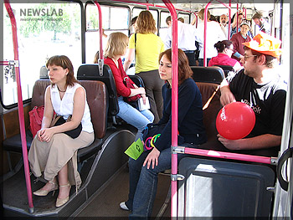

Для пассажиров
Пассажир обязан:
Входить в транспорт и выходить из него со стороны тротуара или обочины или только после остановки транспорта;
Держаться за поручни;
Быть вежливыми, уступать место пожилым людям, инвалидам;
Покупать билеты только на остановках;
В коляске мотоцикла быть в застегнутом шлеме и держаться.
Пассажир не должен:
Отвлекать водителя разговорами и стучать в стекло кабины;
Открывать двери транспорта во время его движения;
Высовывать руки и голову из окон;
Сидеть на заднем сидении мотоцикла, если не исполнилось
12 лет;
Сидеть на переднем сидении легкового автомобиля, если не
исполнилось 12 лет;

Slide 6

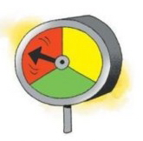
На проезжей части случаются несчастья….
О светофоре и дорожных знаках
Светофор – это устройство, которое световыми сигналами разрешает
или запрещает движение транспорта или пешехода. Сигналы располагаются в нем в строгой последовательности: красный, желтый, зеленый.
Светофор состоит из 2 частей: «СВЕТ» и «ФОРОС», что в переводе означает несущий свет
Первый светофор в России был в форме круга. Регулировщик поворачивал стрелку на нужный цвет

Slide 7
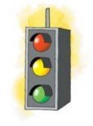
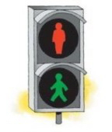
Светофор
для пешеходов
Транспортный
светофор

Slide 8
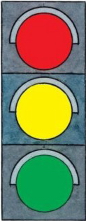
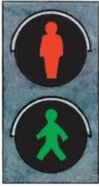
Светофор - твой друг дорожный:
Видишь красный? Просто ждем,
Желтый цвет – готовим ножки,
На зеленый мы идем!
Красный – запрещает
движение,
Зеленый - разрешает

Slide 9
Очень много разных знаков -
Их обязан каждый знать,
На дороге чтобы правил
Никогда не нарушать!
Дорожных знаков очень много, их красят в разные цвета для удобства и даже ночью их видно, так как они отражают свет фар. Знаки нарисованы без лишних деталей и во всех странах они одни и те же, что бы водители и пешеходы не ошибались.

Slide 10
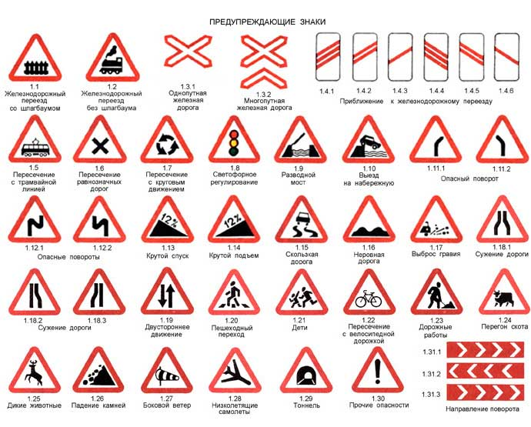
Дорожные знаки бывают:
Предупреждающие

Slide 11
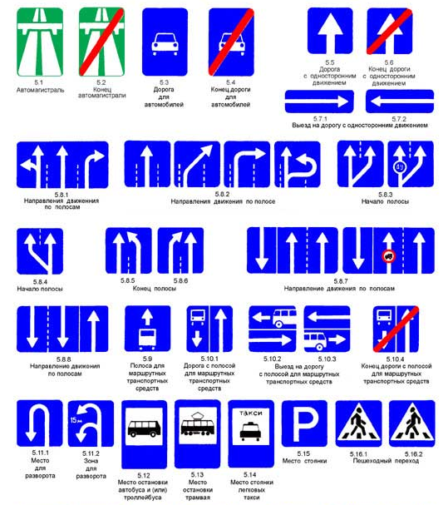
Информационно – указательные

Slide 12
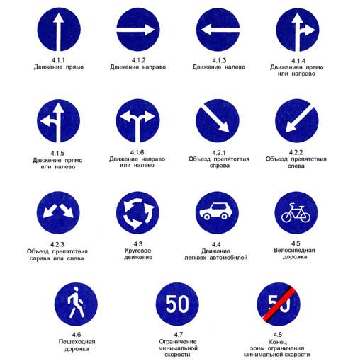
Предписывающие

Slide 13
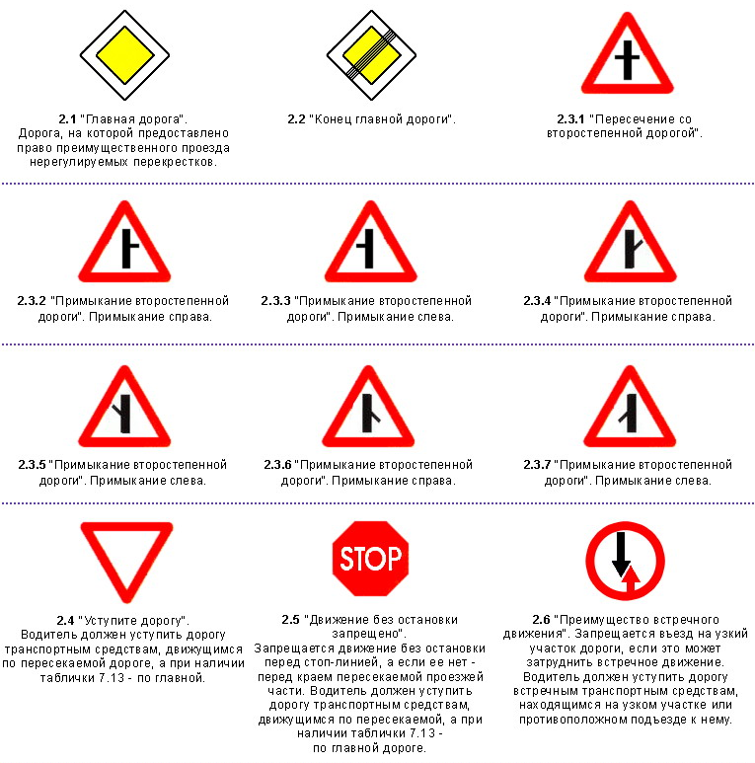
Знаки приоритета

Slide 14
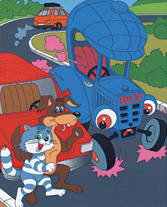
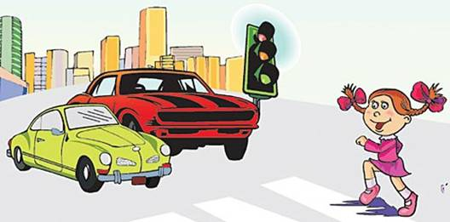
Детям знать положено, правила дорожные.
Улицу переходить
Все имеют право,
Только в лево посмотри,
А потом на право!

Slide 15
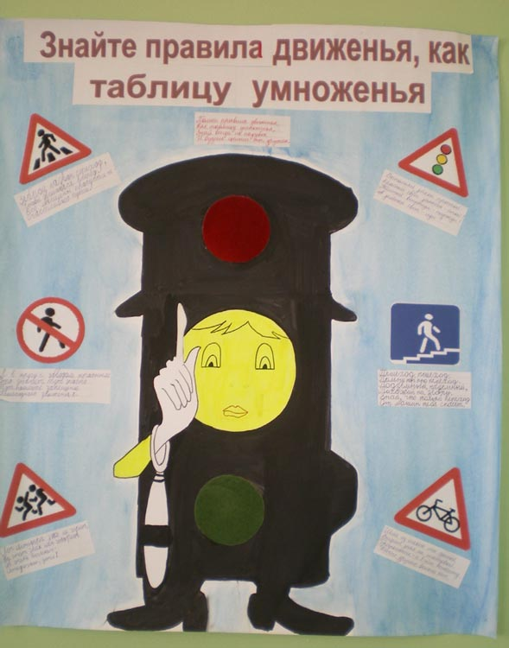

Всем знать правила движенья, как таблицу умноженья!!!

